Slide 1
Tallvenner
9

Slide 2
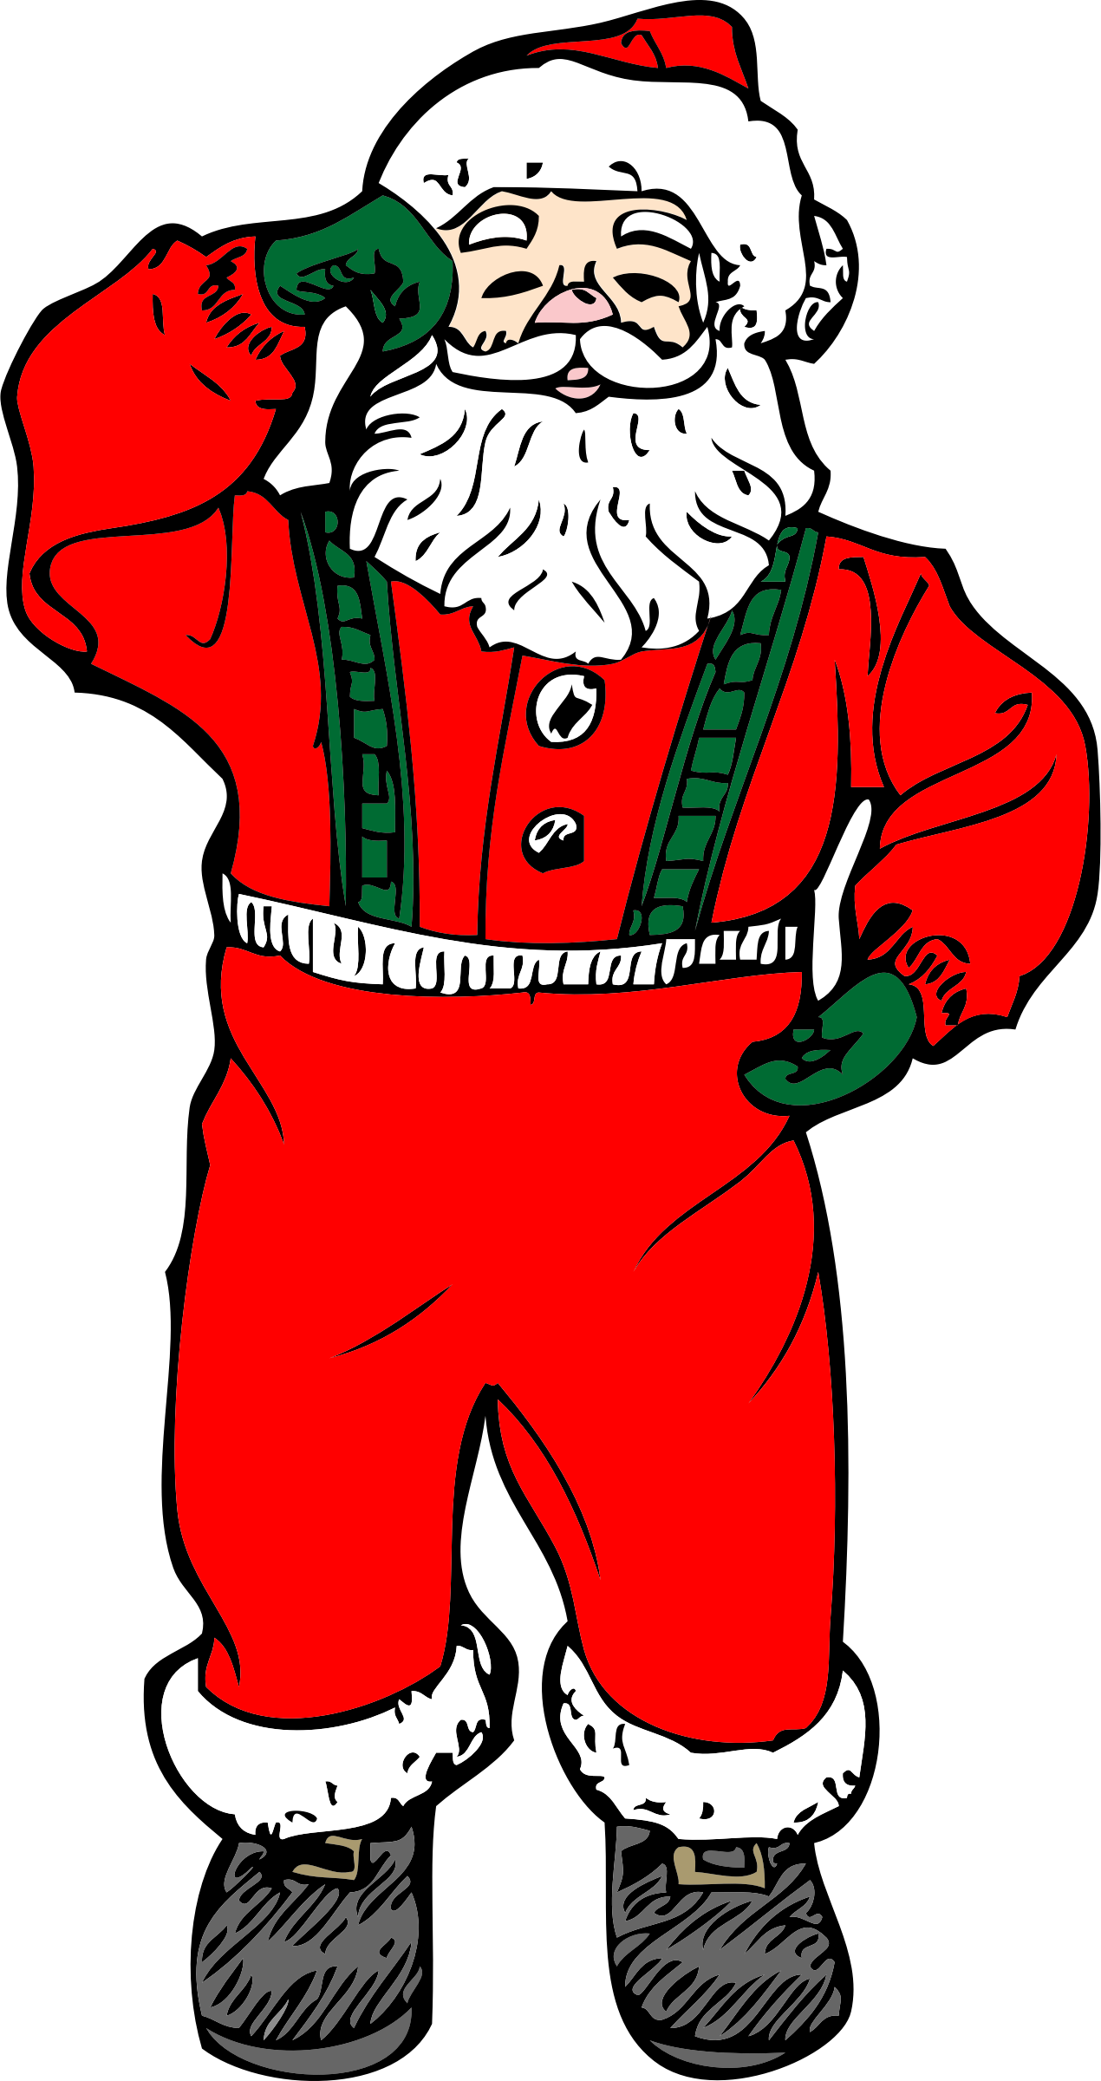
Hjelp nissen!
Hmm….
Nissen Nils har laget ni gaver til
en familie i Nittedal.
Han teller gavene i sekken sin.
Det er ikke ni!
Noen mangler!
Hvor mange gaver er det nissen mangler?

Slide 3




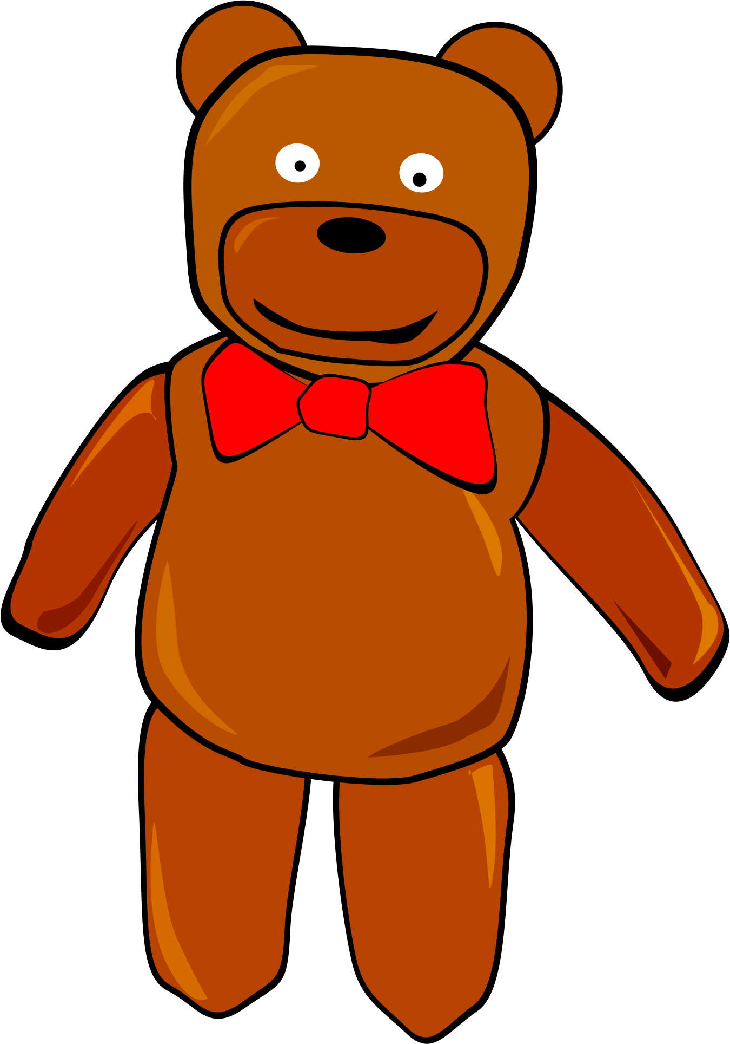


Hvor mange gaver mangler?
9

Slide 4





Hvor mange gaver mangler?
9

Slide 5


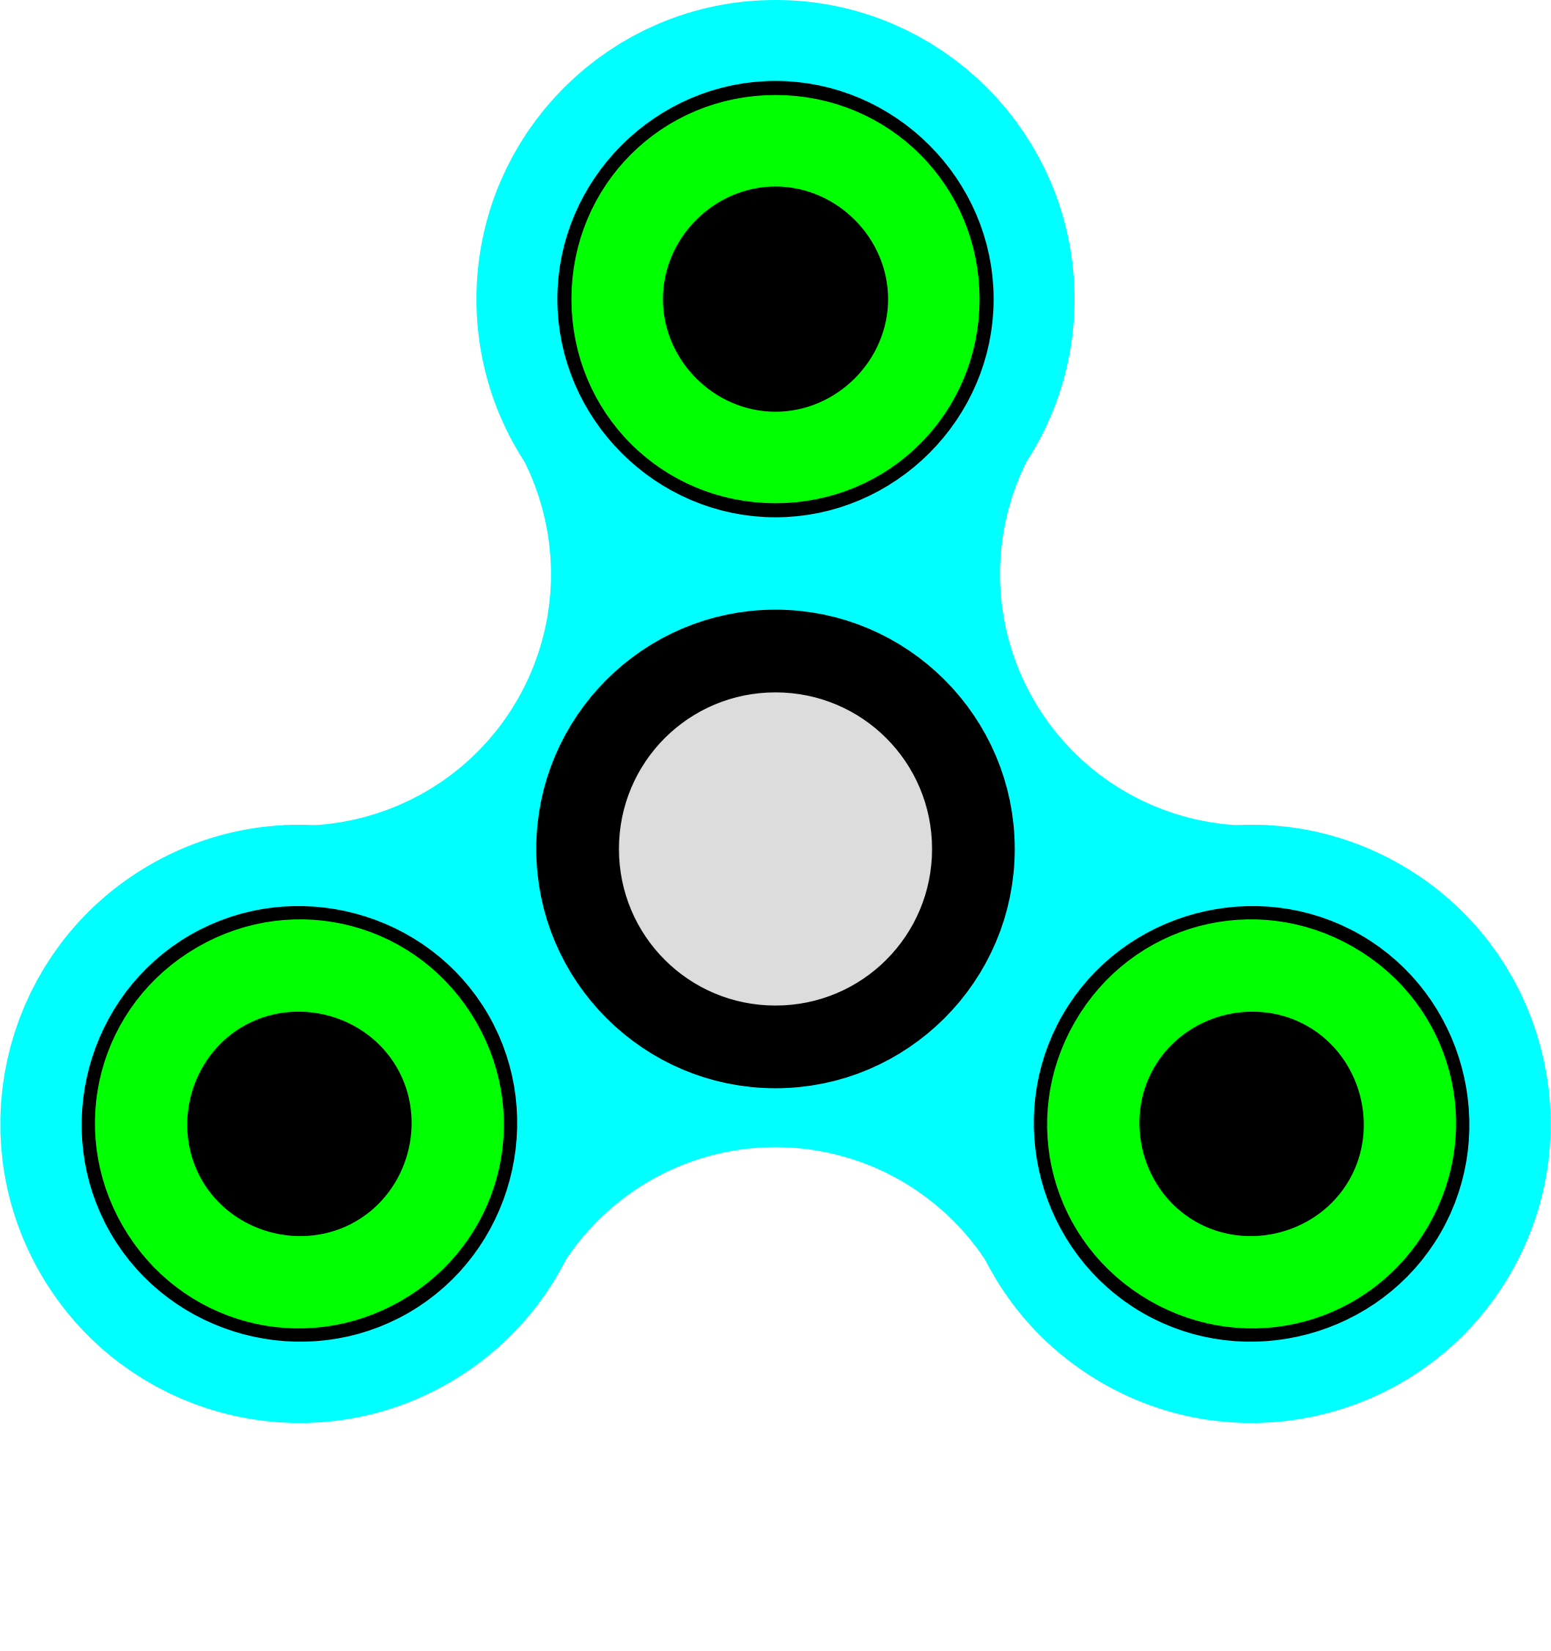
Hvor mange gaver mangler?
9

Slide 6
Hvor mange gaver mangler?
9
Sekken er tom!

Slide 7
Hvor mange gaver mangler?
9

Slide 8


Hvor mange gaver mangler?
9

Slide 9
Kan dere tallvennene til 9?
2 og
9
1 og
4 og
3 og
0 og
5 og
6 og
7 og

Slide 10
Les og forstå
Gå 9 museskritt.
Hopp uten stopp i
9 sekunder.
Gjør oppgaver på ark.
Gå rundt i rommet.
Hils på 9 elever.

